Slide 1
Matemática aplicada À Economia – 21ª aula
Professor Ricardo luis Chaves feijó

Slide 2
Equação a diferenças de termo variável

Slide 4
exercício

Slide 9
EXERCÍCIO

Slide 10
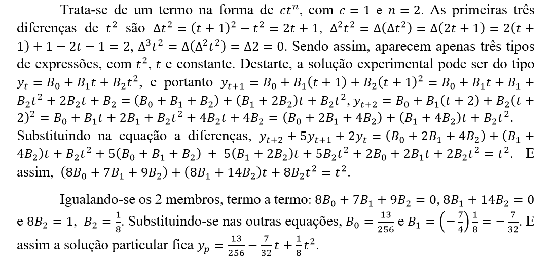

Slide 12
Equação a diferenças lineares de ordens mais altas

Slide 14
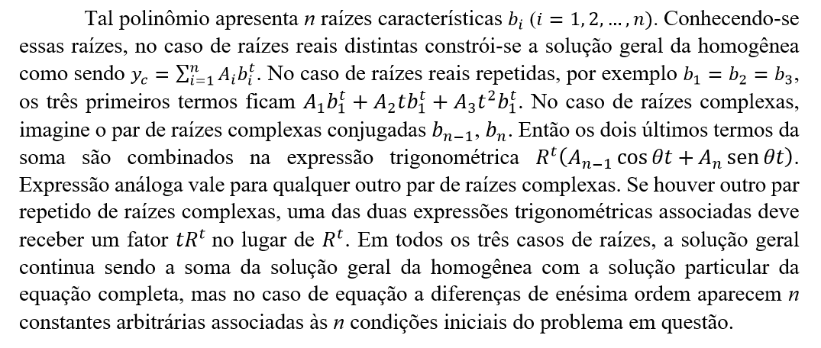

Slide 15
EXERCÍCIO

Slide 16
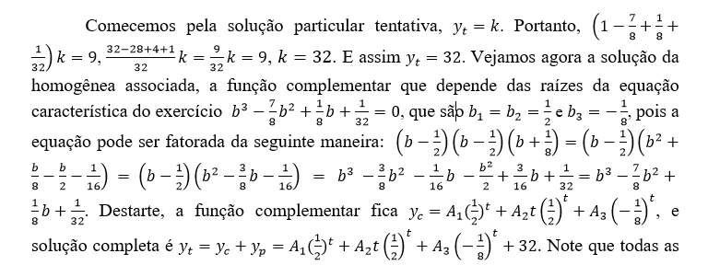

Slide 17
Convergência e o teorema de Schur

Slide 18
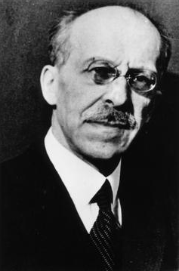
Issai Schur (1875-1941)
Foi um grande matemático judeu que trabalhou a maior parte de sua vida na Alemanha.

Slide 20
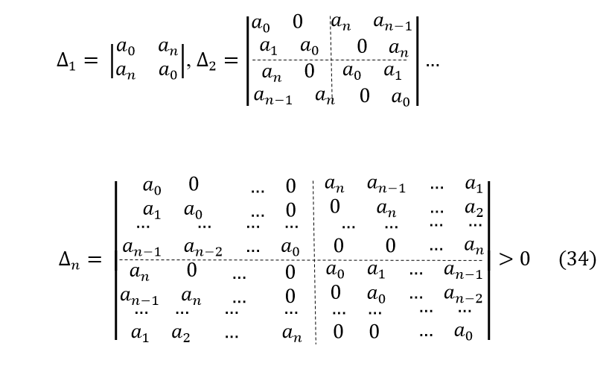

Slide 21
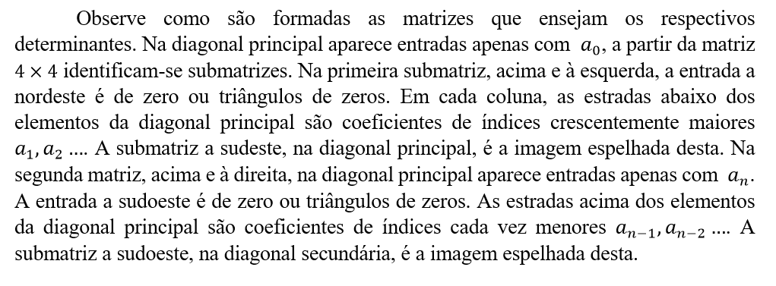

Slide 22
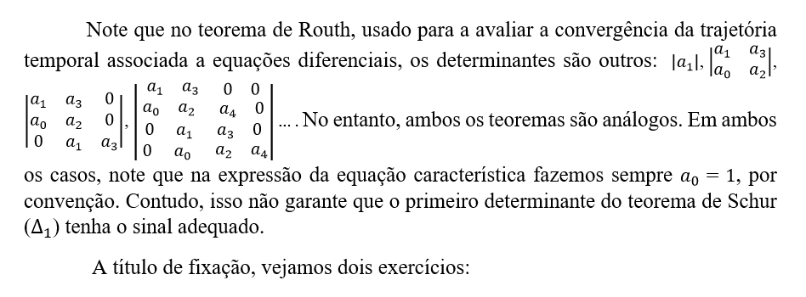

Slide 23
EXERCÍCIO

Slide 25
EXERCÍCIO

Slide 26
